Slide 1

BITCOIN,
die Antwort auf die Geldgeschichte
ein Einblick von Moritz
keine Finanzberatung

Slide 2
WAS
MACHT
GUTES
GELD
AUS?
?

Slide 3
WAS
MACHT
GUTES
GELD
AUS?
?
Knappheit
Haltbarkeit
Portabilität
Teilbarkeit
Akzeptanz
Homogenität
Wertaufbewahrung
Schutz vor Fälschung
Unabhängigkeit

Slide 4
GELDGESCHICHTE

Slide 5


Tausch mit Waren
nicht effizient
keine Planbarkeit, Ansparmöglichkeit und kein einfacher internationaler Handel usw..

Slide 6
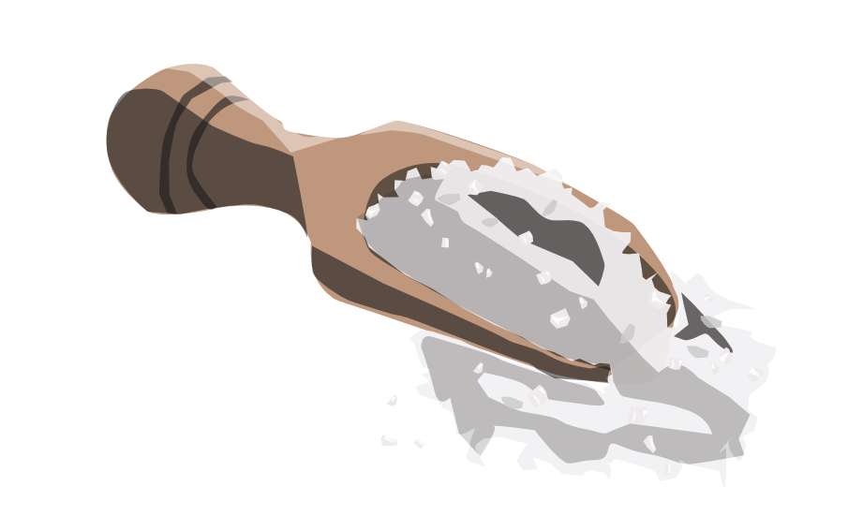



etwas besser wären schon..
Pflanzensamen, Gewürze, Salz oder Zucker zu tauschen

Slide 7

Muscheln

Slide 8
Salz

Slide 9
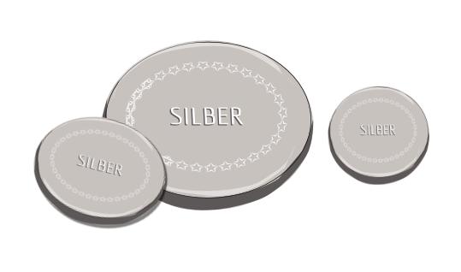
Silber

Slide 10


Gold

Slide 11
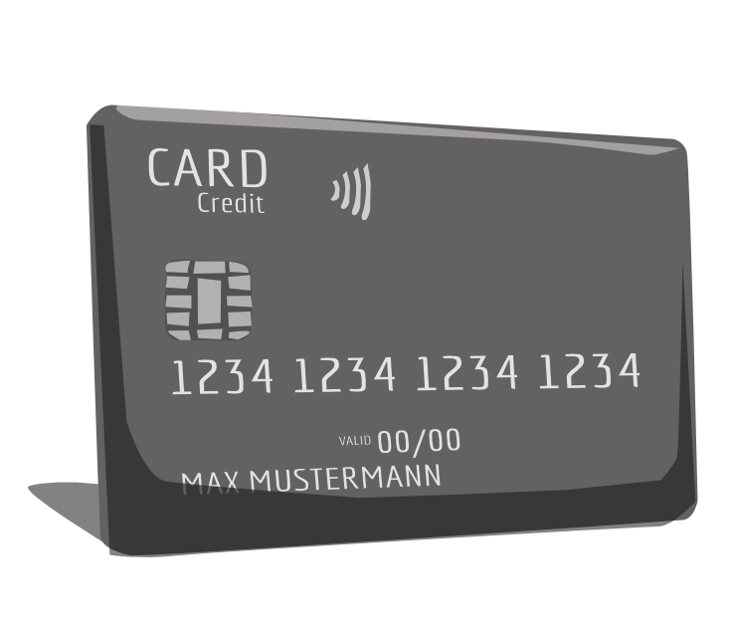
Digitales Geld, in Form von Kreditkarten
erste Kreditkarte 1950 -> URALT
hohe Gebühren
viele verschiedene Banken und Zahlungsabwickler
zentrale Instanzen
bald CO2 Konto?

Slide 12

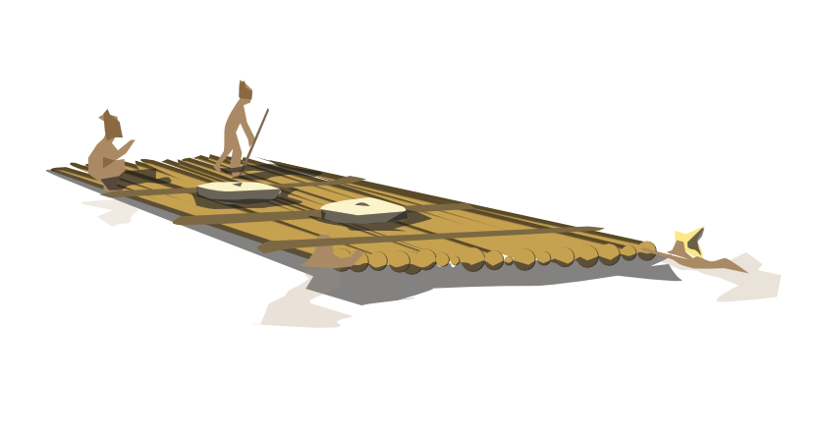
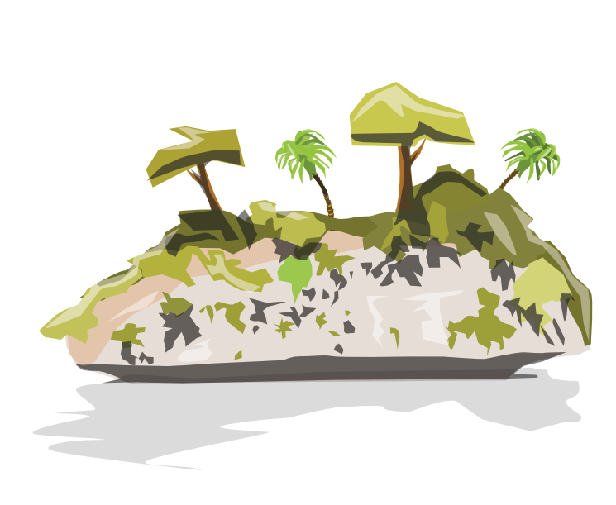
Rai Steine der Yap Inseln
Inseln weit auf dem Meer
400km Weg
bestimmte Kalksteine
max. 5t Gewicht
Leute starben
5 Tage Reise
Waren für jeden im Dorf sichtbar
Bruchstücke wurden verwendet
Transaktion/Kredit wurde im Kopf gemerkt
Steine konnte man nicht auf den Yap Inseln finden

Slide 13


Slide 14
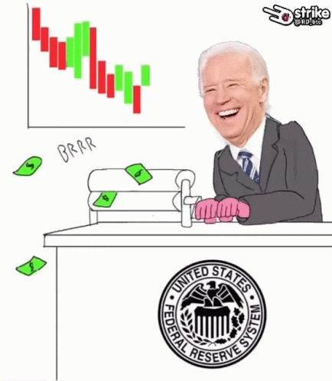
FIAT MONEY,
LAST TIME: SINCE 1971
aka Monopoly Money
lateinisches Wort fiat „Es geschehe! Es werde” - Geld “per Knopfdruck”
keine richtige Planbarkeit, hohe Zeitpräferenz, Dinge jetzt kaufen
boom and bust
Löhne hängen hinterher
Profit wenn nah an der Quelle

Slide 15
CANTILLON EFFEKT
Billiges Geld fließt zuerst in Spekulationsobjekte
Aktien, Immobilien, Bitcoin, usw..
Folge: Preise steigen dort als erstes stark

Slide 16
VERLIERT DAS GELD SEINEN WERT WIRD ALLES ANDERE ZU GELD.

Slide 17
Billiges Geld
Banken und Leute verspekulieren sich
Banken sind zahlungsunfähig
Folge: Banken werden von den Zentralbanken gerettet und frisches Geld wird erzeugt.

Slide 18
AKA IRGENDWANN INFLATION
und
DER NORMALE BÜRGER BEZAHLT ALLES.

Slide 19
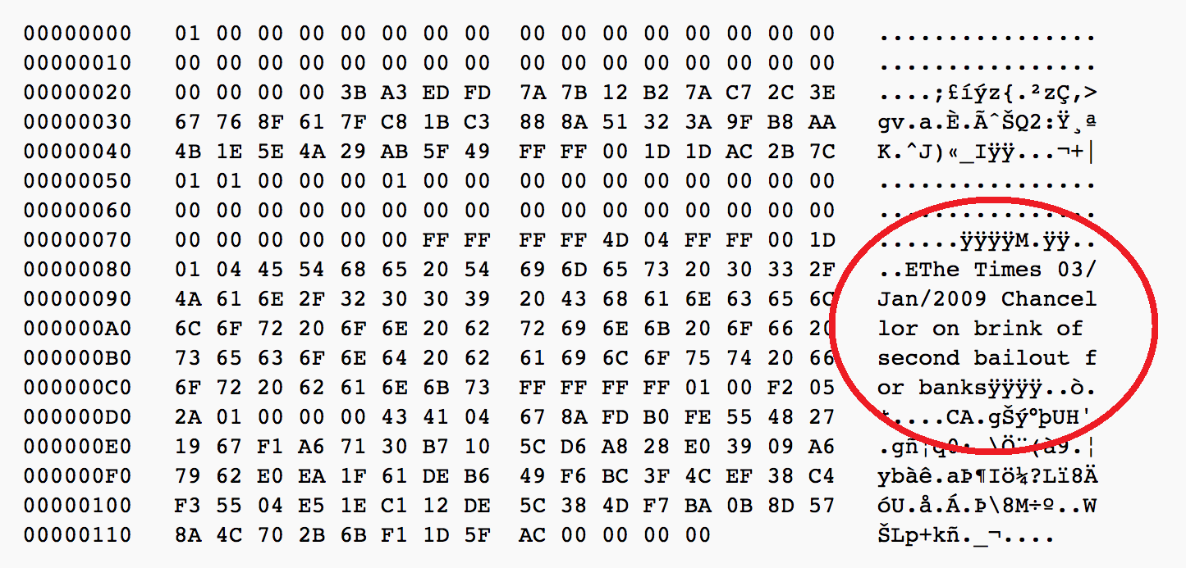
UND DANN WAR BITCOIN DA!
(NACH VIELEN FEHLVERSUCHEN VON DIGITALEM GELD)
Satoshi Nakamoto veröffentlicht 2008 als Antwort auf die Krise das Bitcoin Whitepaper / Konzept
kurze Zeit später geht Bitcoin online
2011 verschwindet Satoshi einfach

Slide 20

UND DANN WAR BITCOIN DA!
begrenzt
Wertaufbewahrung
dezentral
kein Kopf
weltweit
transparent, pseudonym
Open Source
unendlich teilbar
kein Vertrauensproblem
Wert gekoppelt an Energie
homogen
fälschungssicher und unveränderbar
transportabel
günstig
unabhängig
24/7 für Dich da
BITCOIN: THE MONEY OF THE PEOPLE

Slide 21
BITCOIN EIGENSCHAFTEN

Slide 22
BLOCKCHAIN
ca. jede 10 Minuten ein Block
Transaktionen im Block
jeder Block max. ca. 4mB
alle Blöcke sind miteinander durch Hashes verknüpft
älterer Block sicherer

Slide 23
BLOCKCHAIN
ca. jede 10 Minuten ein Block
Transaktionen im Block
jeder Block max. ca. 4mB
alle Blöcke sind miteinander durch Hashes verknüpft
älterer Block sicherer
HASH:
BAUM = xx87nc487xwx8n7x94ded
BUM = h789fs7h78h91hjhuxogw

Slide 24
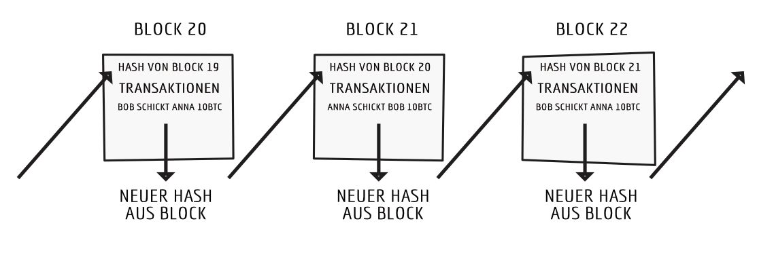
BLOCKCHAIN

Slide 25
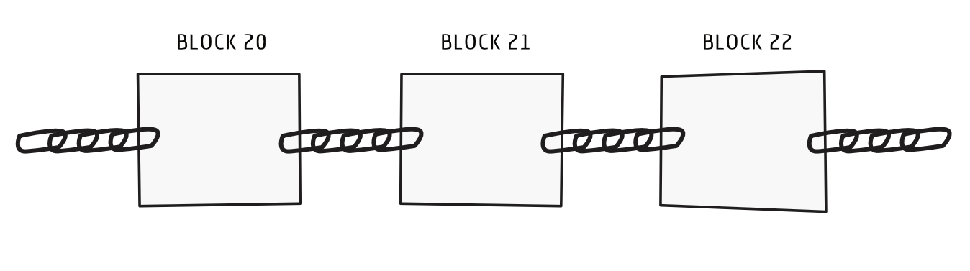
BLOCKCHAIN

Slide 26
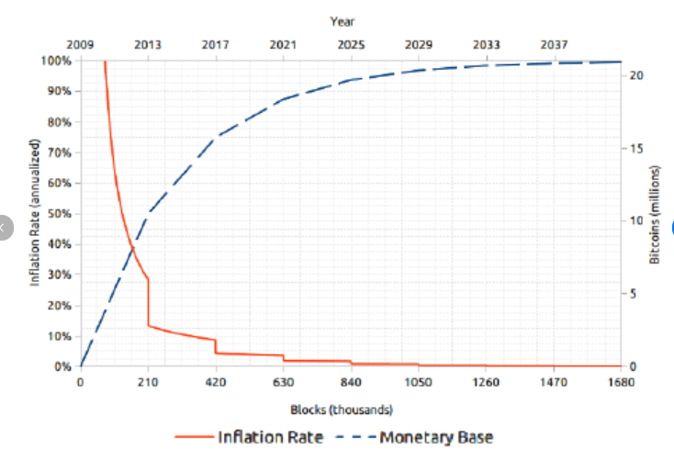
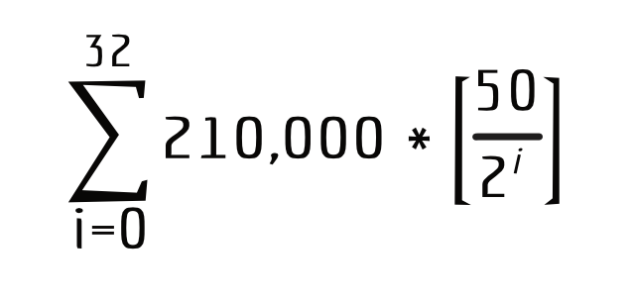
BEGRENZT
21 Mio
Teilbar in 100.000.000 Stellen im Bitcoin Netzwerk
-> auf anderen Schichten noch in mehr Teile teilbar

Slide 27
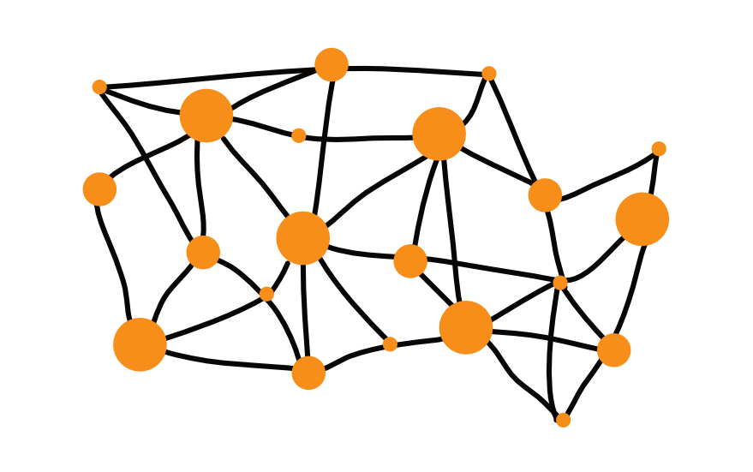
DEZENTRAL

Slide 28
NODE

Slide 29
MINER

Slide 30

POW / PROOF OF WORK

Slide 31
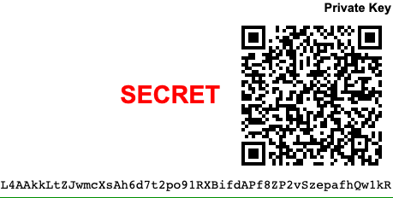
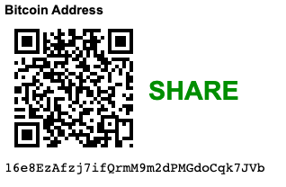
SEED Phrase, privater und öffentlicher Schlüssel
tower
select
hope
claw
punch
choice
entire
list
buyer
become
demise
lottery

Slide 32
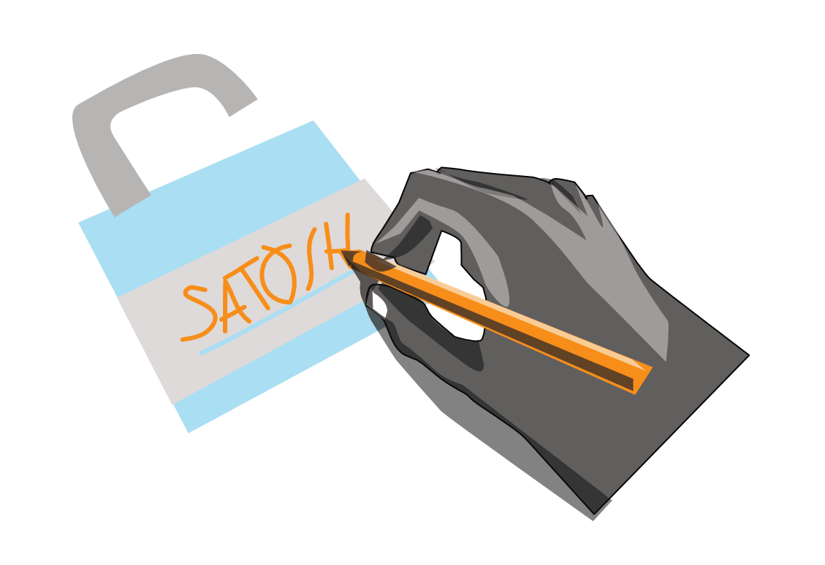
Digitale Signatur

Slide 33
FUD
Fear, Uncertainty and Doubt

Slide 34
HOHER ENERGIEVERBRAUCH
Der Energieverbrauch von Bitcoin ist hoch, aber er muss im Kontext betrachtet werden. Studien zeigen, dass traditionelle Banken und das Finanzsystem insgesamt viel mehr Energie verbrauchen als Bitcoin.

Slide 35
KRIMINALITÄT
Untersuchungen haben ergeben, dass der Anteil von Bitcoin-Transaktionen im Zusammenhang mit illegalen Aktivitäten im Laufe der Jahre gesunken ist und nur einen sehr kleinen Prozentsatz ausmacht (weniger als 1%).

Slide 36
VOLATILITÄT
Während Bitcoin volatil ist, haben Studien gezeigt, dass die Volatilität im Laufe der Zeit abnimmt, und institutionelle Investoren tragen zur Stabilisierung bei.

Slide 37
FEHLENDE REGULIERUNG
Einige Länder haben spezifische Bitcoin-Regulierungen eingeführt, und es gibt weltweit Bemühungen, regulatorische Rahmenbedingungen für Kryptowährungen zu schaffen.

Slide 38
SICHERHEITSBEDENKEN
Bitcoin verwendet robuste Kryptografie und hat in den letzten Jahren nur wenige Sicherheitsverletzungen erlebt. Die Blockchain-Technologie selbst gilt als sicher.

Slide 39
UMWELTSCHÄDEN
Studien haben gezeigt, dass der ökologische Fußabdruck von Bitcoin im Vergleich zu traditionellen Finanzsystemen relativ gering ist. Bitcoin verwendet außerdem immer die günstigste Energie, somit zum Großteil die erneuerbaren Engergien und fördert diese sogar damit.

Slide 40
MANGELNDE SKALIERBARKEIT
Technische Entwicklungen wie das Lightning Netzwerk sollen die Skalierbarkeit von Bitcoin verbessern und mehr Transaktionen pro Sekunde ermöglichen und tun dies schon heute sehr gut.

Slide 41
VERWENDUNG FÜR SPEKULATION
Während Bitcoin als Spekulationsvermögen weit verbreitet ist, wird es auch zunehmend als Zahlungsmittel akzeptiert und verbreitet sich besonders in Entwicklungsländern.

Slide 42
Bitcoin ist somit die Antwort auf die Geldgeschichte und die wohl mit bedeutendste Erfindung unserer Zeit.
FREIHEIT
ARBEIT
ORGANISMUS
ZEITPRÄFERENZ
DEFLATIONÄR
CODE
ENERGIE
ZEIT
EVOLUTION
JEDER IST GLEICH
GENERATIONSÜBERGREIFEND
MAGIC INTERNET MONEY
PLANBARKEIT
TEILBAR
INFORMATION

Slide 43
DANKE!
Besuche gerne meine Website bitcoin-lernen.de für weitere Infos
oder benutze den Code LERNEN für RELAI und bekomme Rabatt 🎉
von Moritz Piehler

